Slide 1
Jumal varustab
RUTT

Slide 3
MIND JUMAL ARMASTAB,
TEDA PALUN MA,
TALLE ÜLISTUST MA TOON,
SIIS TA KUULEB MIND,
KUI MA PALVETAN,
MU ISSAND VAID TA!

Slide 4
MAJESTEET
SEISAN SIIN, ALANDUN SU PALGE EES, SINU ARMU SUURUSES. SEISAN SIIN, TEAN, ET OLEN PATUNE, KES PESTUD TALLE VERE SEES. NÜÜD MA TEAN, ET ARMASTASID NII MIND SA, ET SURID RISTI PEAL, END OHVERDADES SEAL.

Slide 5
MAJESTEET, MAJESTEET- MIND SELLISENA KUI OLEN MA TÕSTSID ÜLES, ANDSID ELU MUL TAAS. MAJESTEET, MAJESTEET - SU LIGIOLUS MUUDETUD SAAN, SU SUURUSE EES KUMMARDUN MA.

Slide 6
SEISAN SIIN. TÄNAN ARMASTUSE EEST SIND! SEE PANEB ANDESTAMA KA MIND. SEISAN SIIN. TEADES, ET SUL KALLIS MA, TÄIDETUD SU HIILGUSEGA NÜÜD MA TEAN, ET ARMASTASID NII MIND SA, ET SURID RISTI PEAL END OHVERDADES SEAL.

Slide 8
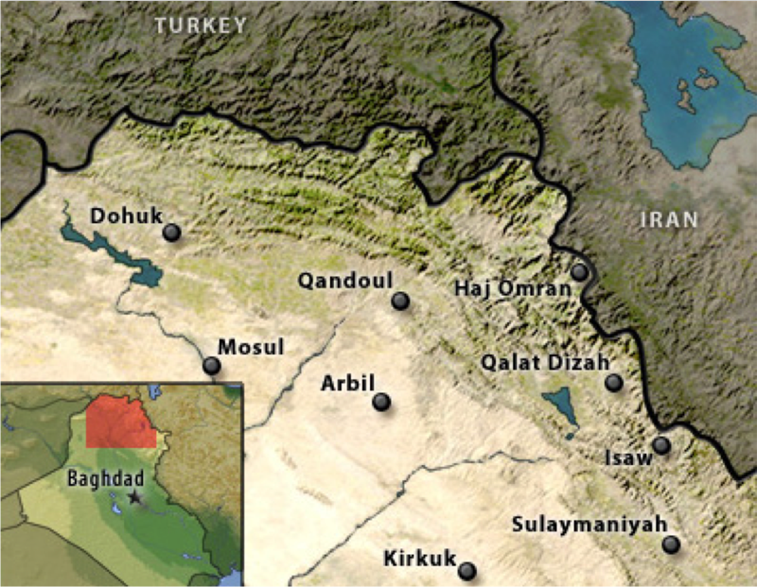
Põhja - Iraak

Slide 9
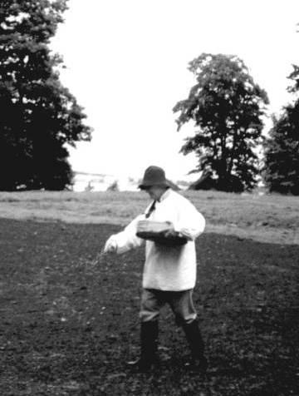
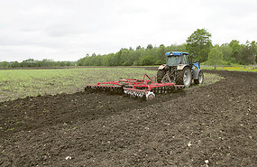
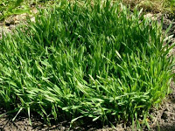
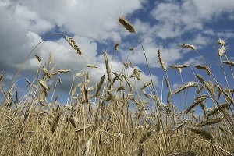
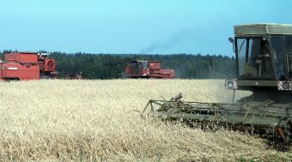
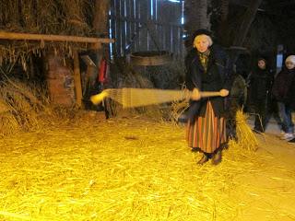
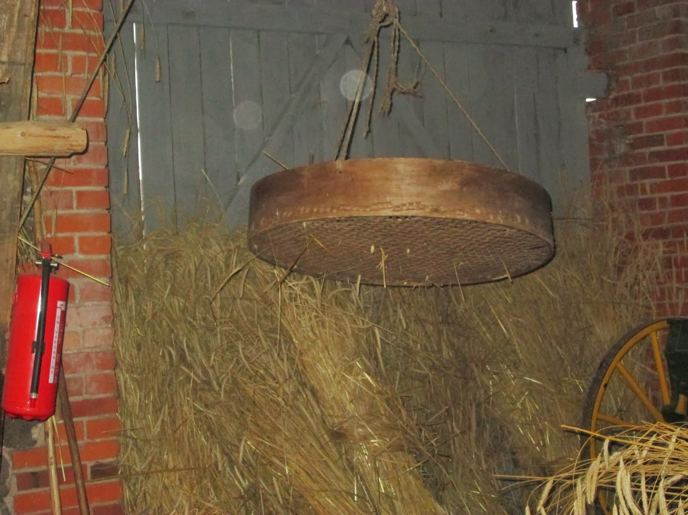
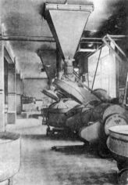
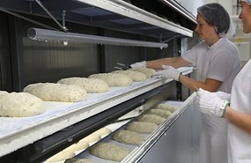
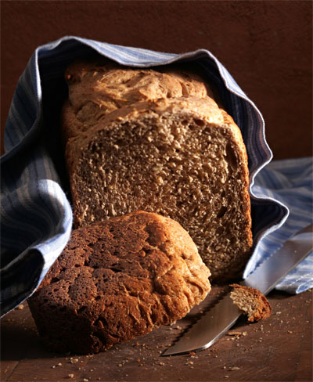
KUIDAS JÕUAB LEIB MEIE LAUALE?

Slide 10
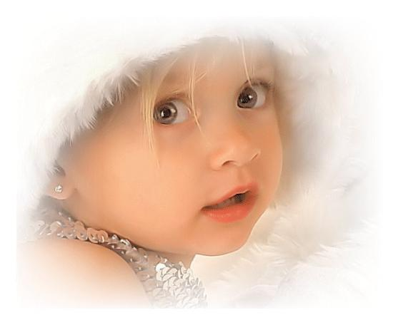
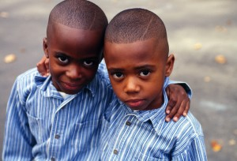
Ja kuningas vastab neile: „Tõesti, ma ütlen teile, mida te iganes olete teinud kellele tahes mu kõige pisematest vendadest, seda te olete teinud mulle.”
Matteuse 25: 40

Slide 11
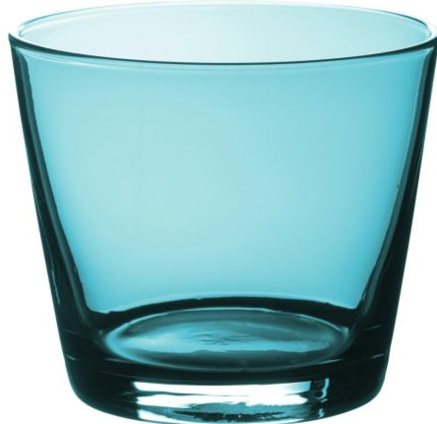
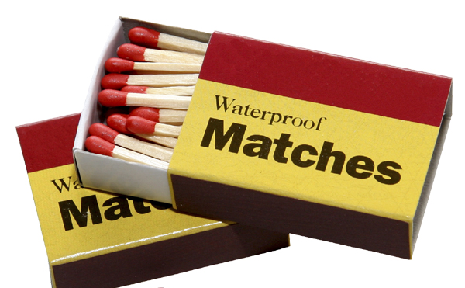
KATSE
VAJA
Supitaldrikut
Klaasi
Küünalt
Tikke
Veidi vett

Slide 12
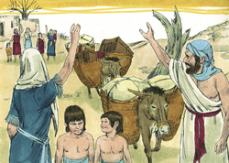
Ruth ja Noomi
Ja neil päevil, kui kohtumõistjad mõistsid kohut, juhtus, et nälg oli maal. Siis läks üks mees Petlemmast Juudamaalt, et võõrana elada Moabi väljadel, tema ja ta naine ja kaks poega. Selle mehe nimi oli Elimelek, ta naise nimi Noomi ja ta kahe poja nimed Mahlon ja Kiljon; nad olid efratlased Petlemmast Juudamaalt, ja nad tulid Moabi väljadele ning jäid sinna.

Slide 13
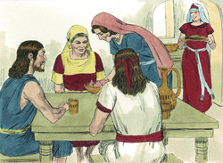
Aga Elimelek, Noomi mees, suri, ja Noomi jäi järele oma kahe pojaga. Ja need võtsid endile moabi naised: ühe nimi oli Orpa ja teise nimi Rutt; ja nad elasid seal ligi kümme aastat.

Slide 14
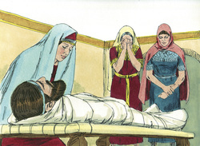
Siis surid ka mõlemad pojad, Mahlon ja Kiljon, ning naine jäi üksi, ilma oma kahest pojast ja mehest.

Slide 15
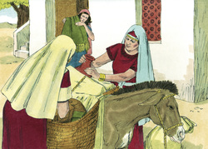
Ta võttis siis oma miniatega kätte ja läks Moabi väljadelt tagasi, sest ta oli Moabi väljadel kuulnud, et Issand oli hoolitsenud oma rahva eest, andes neile leiba.

Slide 16
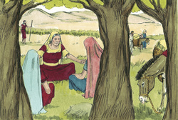
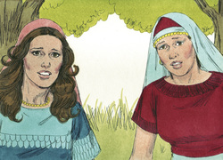
Ta läks ära paigast, kus ta oli olnud, ja temaga koos ta kaks miniat. Aga olles teel tagasi Juudamaale, ütles Noomi oma mõlemale miniale: „Minge, pöörduge kumbki oma ema koju! Issand tehku teile head, nagu te olete teinud surnuile jaminule! Andku teile Issand, et leiaksite varjupaiga kumbki oma mehekojas!” Ja ta suudles neid.

Slide 17
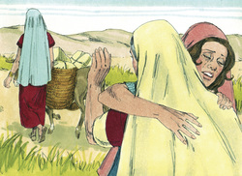
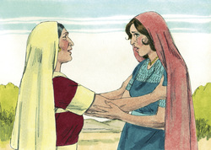
Orpa suudles seejärel oma ämma, kuna Rutt jäi tema seltsi. Noomi ütles: „Vaata, su kälis pöördus tagasi oma rahva ja jumalate juurde. Pöördu ka sina oma käliksele järele!” Kuid Rutt vastas: „Ära käi mulle peale, et ma sind maha jätaksin ja pöörduksin tagasi su juurest, sest kuhu sina lähed, sinna lähen kamina, ja kuhu sina jääd, sinna jään minagi! Sinu rahvas on minu rahvas ja sinu Jumal on minu Jumal. Kus sina sured, seal tahan ka mina surra ja sinna maetagu mindki! Issand tehku minuga ükskõik mida, ainult surm lahutagu mind ja sind!”

Slide 18
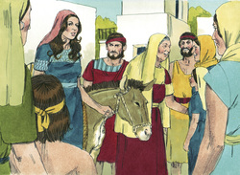
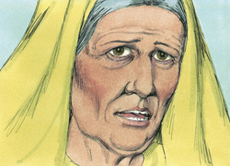
Nii läksid nad mõlemad, kuni jõudsid Petlemma. Ja kui nad Petlemma tulid, siis oli kogu linn nende pärast liikvel ja naised küsisid: „Kas see on Noomi?” Aga tema vastas neile: „Ärge hüüdke mind Noomiks, hüüdke mind Maaraks, sest Kõigeväeline on mulle valmistanud palju kibedust! Külluses läksin ma ära ja tühje käsi tõi Issand mind tagasi. Miks te hüüate mind Noomiks, sest Issand on tunnistanud minu vastu ja Kõigeväeline on teinud mulle paha!” Nõnda tuli Noomi tagasi ja koos temaga moabi naine Rutt, ta minia, kes tuli ära Moabi väljadelt; ja nad jõudsid Petlemma odralõikuse alguseks.

Slide 19
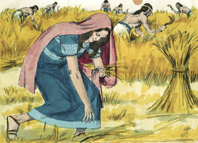
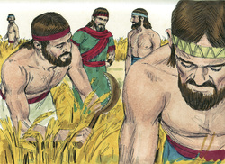
Ja Noomil oli ta mehe sugulane, jõukas mees Elimeleki suguvõsast, Boas nimi. Ja moabi naine Rutt ütles Noomile: „Lase ma lähen põllule ja nopin viljapäid selle järelt, kelle silmis ma armu leian!
” Ja ta vastas temale: „Mine, mu tütar!” Ja ta läks ning tuli ja noppis põllul lõikajate järelt; temale juhtus juhuslikult põlluosa, mis kuulus Boasele, kes oli Elimeleki suguvõsast.

Slide 20
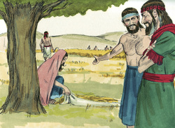
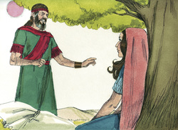
Ja vaata, Boas tuli Petlemmast ja küsis oma sulaselt, kes oli pandud lõikajate ülevaatajaks: „Kelle noorik see on?” Ja sulane, kes oli pandud lõikajate ülevaatajaks, vastas ning ütles: „See noorik on moabi naine, kes koos Noomiga tuli Moabi väljadelt.”
Siis Boas ütles Rutile: „Kas kuuled, mu tütar, ära mine teisele põllule noppima ja ära mine ka ära, vaid seltsi siin minu tüdrukutega! Hoia oma silmad põllul, mida nad lõikavad, ja käi nende järel! Ma olen poisse keelanud sinusse puutumast. Ja kui sul on janu, siis mine lähkrite juurde ja joo, mis poisid toovad!”

Slide 21
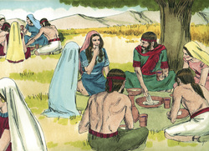
Söögiajal ütles Boas temale: „Tule siia ja söö seda leiba ja kasta oma paluke äädikasse!” Ja Rutt istus lõikajate kõrvale ja Boas ulatas talle kõrvetatud teri; ja ta sõi, ta kõht sai täis ja teri jäi ülegi.

Slide 22
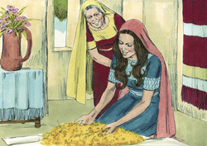
Ja ta ämm ütles temale: „Kus sa täna noppisid ja kus sa töötasid? Olgu õnnistatud see, kes sinust hoolis!” Siis ta jutustas oma ämmale, kelle juures ta oli töötanud, ja ütles: „Selle mehe nimi, kelle juures ma täna töötasin, on Boas.” Ja Noomi ütles oma miniale: „Õnnistagu teda Issand, kes pole loobunud oma heldusest elavate ja surnute vastu!” Ja Noomi ütles temale: „See mees on meie lähem sugulane, ta on üks meie suguvõsa lunastajaid.”

Slide 23
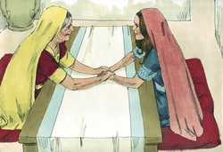
Ja ta ämm Noomi ütles temale: „Mu tütar, kas ma ei peaks otsima sulle varjupaika, et su käsi võiks käia hästi? Ja eks ole nüüd Boas, kelle tüdrukutega sa oled koos olnud, meie sugulane? Vaata, ta tuulab täna öösel odrareht. Pese siis ennast ja võia ennast ning riietu ja mine alla rehealusesse; aga ära lase, et mees sind märkaks, enne kui ta söömise ja joomise on lõpetanud. Aga kui ta heidab magama, siis pane tähele paika, kus ta magab, ja mine tõsta üles ta jalgade kate ja heida magama; siis ta ütleb sulle, mis sa pead tegema.” Ja Rutt vastas temale: „Ma teen kõik, mis sa mulle ütled.”

Slide 24
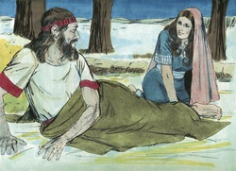
Ja kui Boas oli söönud ja joonud ja ta süda oli rõõmus, siis ta läks magama viljahunniku äärde; ja Rutt tuli hiljukesi, tõstis üles jalgade katte ning heitis magama. Aga keskööl mees võpatas ja pööras end, ja vaata, naine magas ta jalgade juures. Ja ta küsis: „Kes sa oled?” Ja naine vastas: „Mina olen Rutt, su teenija. Laota hõlm oma teenija peale, sest sina oled suguvõsa lunastaja!” Siis ta ütles: „Õnnistagu sind Issand, mu tütar! Sa oled nüüd viimaks osutanud oma armastust paremini kui varem, et sa ei ole järele jooksnud noortele meestele, olgu nad vaesed või rikkad. Ja nüüd, mu tütar, ära karda; kõik, mida sa soovid, ma teen sulle, sest mu rahva väravas teab igaüks, et sa oled tubli naine! On ju nüüd küll tõsi, et ma olen su suguvõsa lunastaja, aga on ka lunastaja, kes on ligem kui mina. Jää selleks ööks siia, ja kui ta hommikul tahab sind lunastada, hea küll, siis lunastagu! Aga kui ta ei soovi sind lunastada, siis lunastan mina sind, nii tõesti kui Issand elab. Maga hommikuni!”

Slide 25
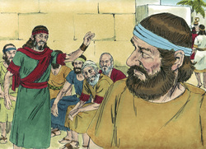
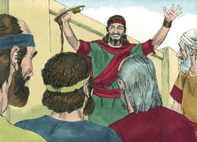
Kuna esimene lunastaja oli abielus ja poleks saanud Rutti naida, saigi Boas lunastada Ruthi ja Elimeleki maad vanamatekogu ees endale

Slide 26
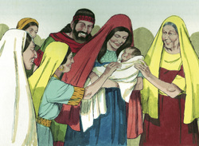
Ja Boas võttis Ruti ning see sai tema naiseks; Boas heitis ta juurde ja Issand andis, et Rutt jäi lapseootele ja tõi poja ilmale. Sellest lapsest sai kuningas Taaveti vanaisa.

Slide 27
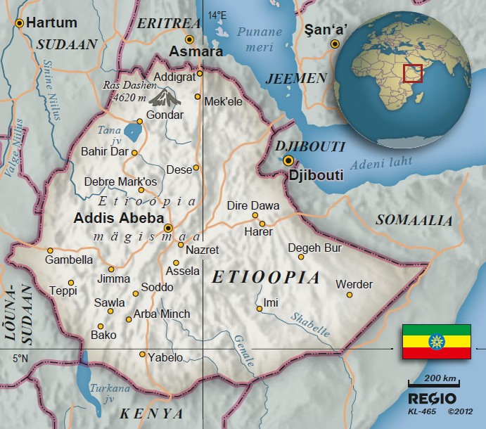
Etioopia

Slide 28
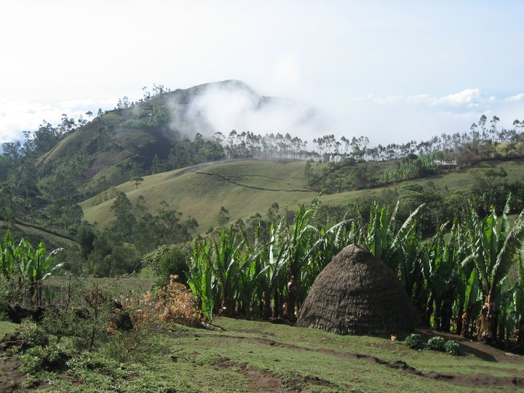

Slide 29
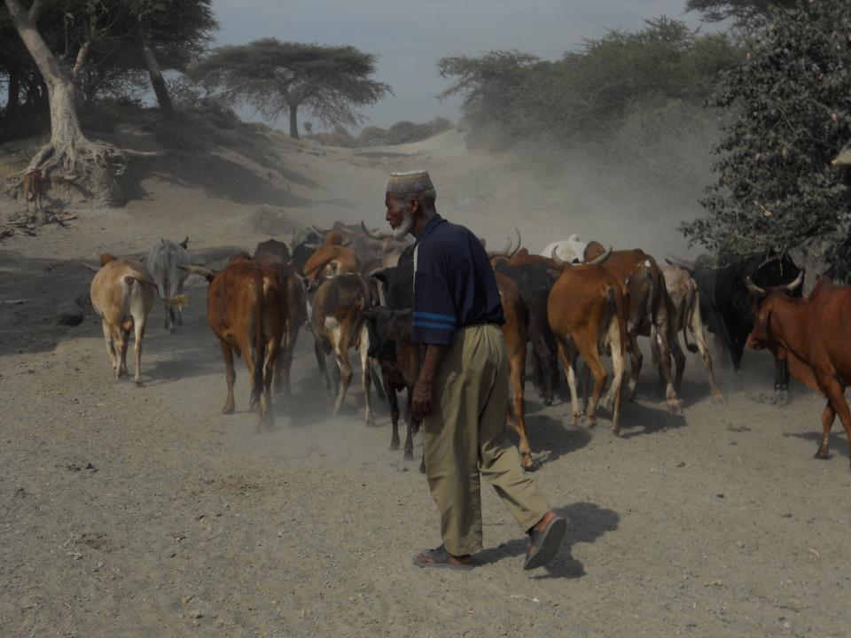

Slide 30
Kodus

Slide 31
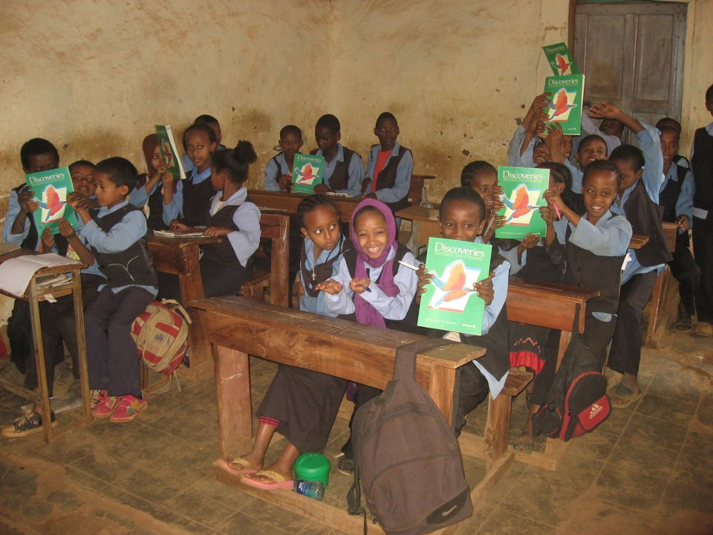
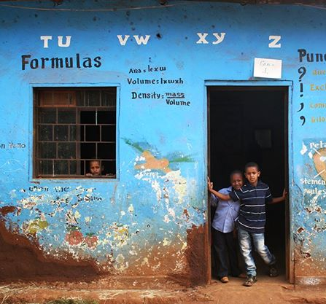
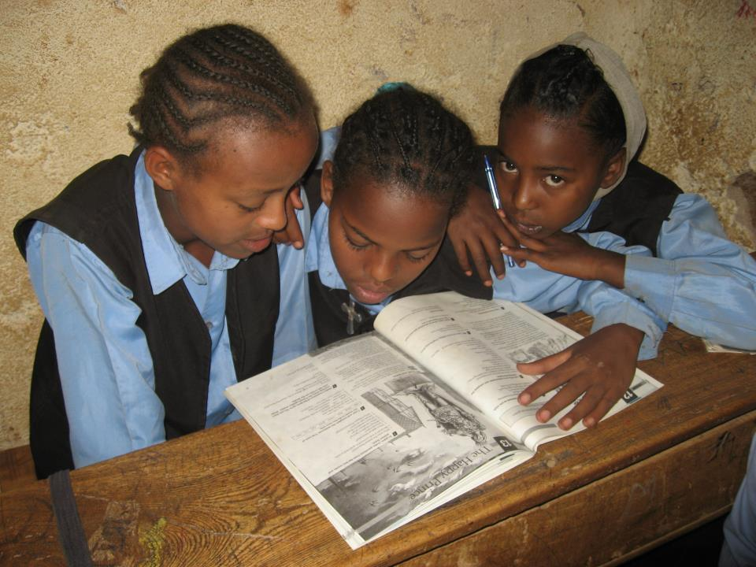
Koolis ☺

Slide 32
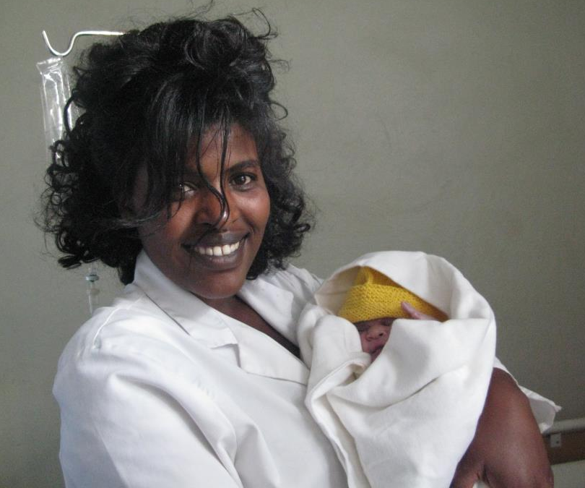

Slide 33
MEISTERDAMINE
KRISTLASE VILJAPEAD

Slide 34
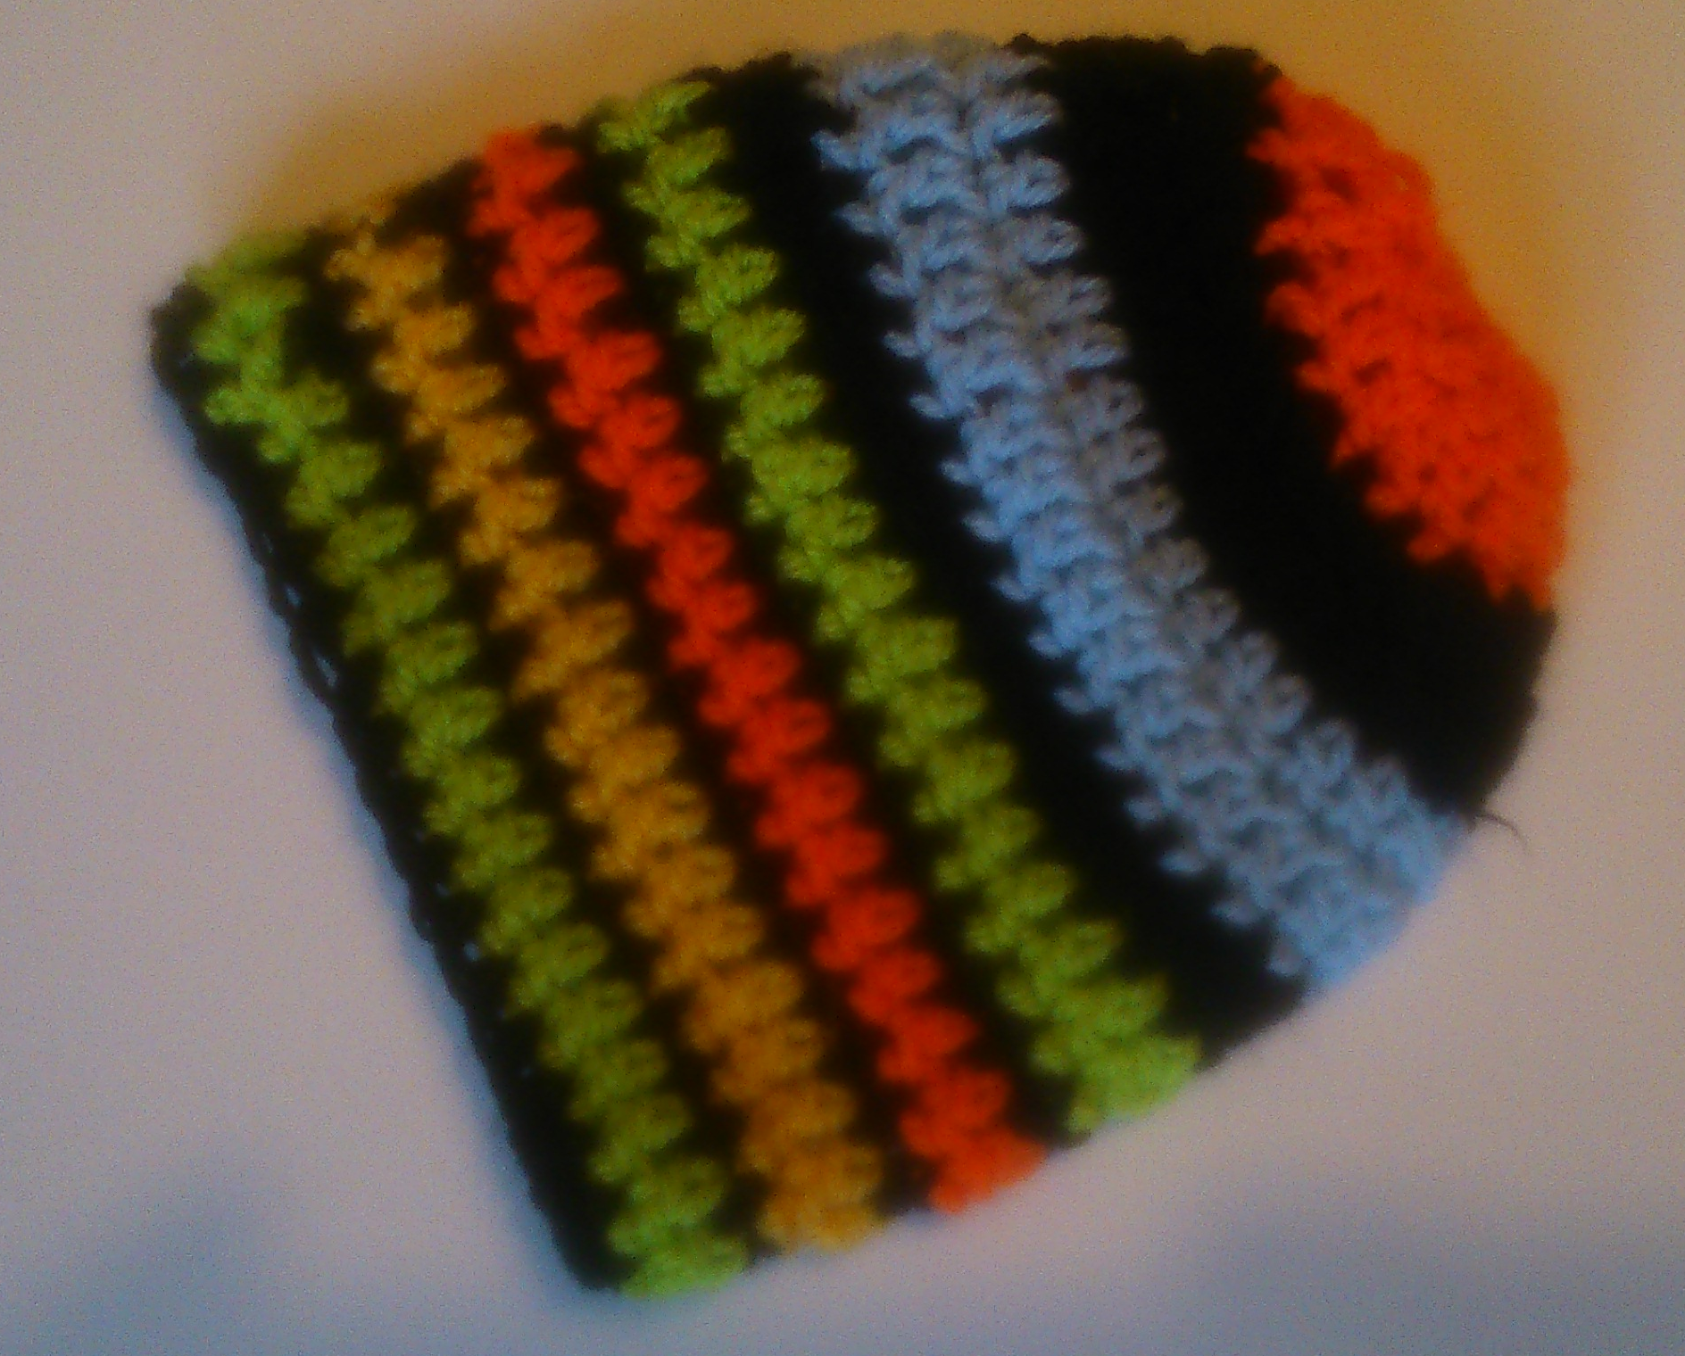
HEEGELDAME ETIOOPIA BEEBILE MÜTSI

Slide 35
Palvesoovid
Et lapsed saaks vett enda pesemiseks
Et uus söögitegemiskoht lastele võiks valmida
Kaitset ja ressursse töötegijaile
Et kõik lapsed, kes kooli tahavad minna, leiaksid endale sponsorid

